Slide 1
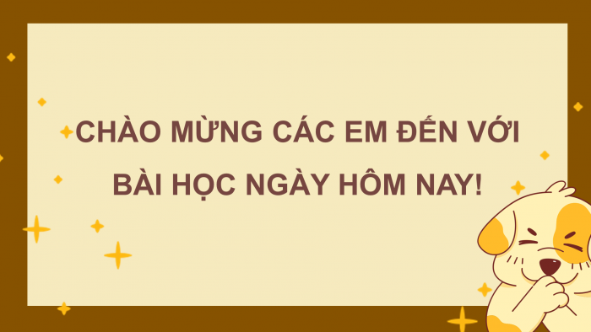

Slide 2
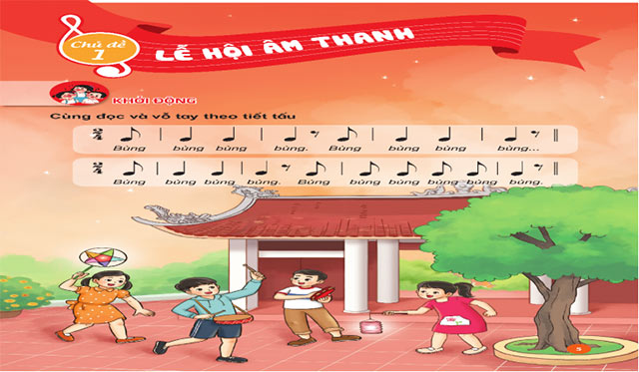

Slide 3


Slide 4
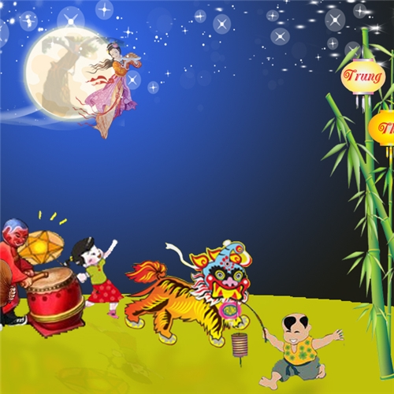
TRẢ LỜI CÂU HỎI
+ Các em đã được tham gia đêm rằm Trung thu chưa? Theo em, quang cảnh đêm Trung thu như thế nào?
+ Trường, lớp đã tổ chức những hoạt động gì trong ngày Trung thu cho các em?

Slide 5
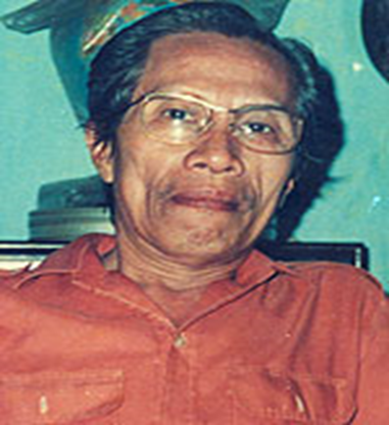
Giới thiệu tác giả
Y Vân tên thật là Trần Tấn Hậu, sinh năm 1933 tại Hà Nội, các ca khúc của ông như 60 năm cuộc đời, thỏ và rùa...

Slide 6
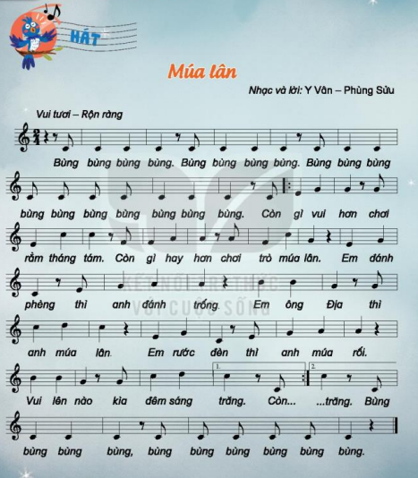

Slide 7

Đọc lời ca
+ Câu hát 1: Còn gì vui … rằm tháng Tám.
+ Câu hát 2: Còn gì hay … múa lân.
+ Câu hát 3: Em đánh phèng … đánh trống.
+ Câu hát 4: Em ông Địa … múa lân.
+ Câu hát 5: Em rước đèn … múa rối.
+ Câu hát 6: Vui lên nào… sáng trăng.

Slide 8

Hoạt động theo nhóm

Slide 9

Hoạt động theo nhóm

Slide 10
